Slide 1
Šindelová krytina na šikmé střeše z pohledu tradice a dneška
Vysoká škola technická a ekonomická
Ústav technicko-technologický
Zpracovatel: Bc. Vojtěch Pivoda
Vedoucí: Ing. Jan Plachý, Ph.D.
Oponent: Ing. Jan Prem
České Budějovice, Červen 2017

Slide 2
Obsah
Motivace k řešení daného problému
Cíl práce
Metodika práce a výzkumná otázka
Teoreticko-metodologická část
Aplikační část
Závěrečné shrnutí
Doplňující otázky

Slide 3
Motivace k řešení daného problému
Zájem o zvolenou problematiku
Nesjednocené a kusé informace v odborných publikacích a článcích
Rozšíření znalostí v daném oboru
Zapojení do montáže rozličných druhů krytin

Slide 4
Cíl práce
Cílem práce je popsat historický vývoj krytiny z hlediska výroby a aplikace. Porovnat přednosti a nedostatky této krytiny ze zvolených hledisek. Vypracovat schéma rozhodovacího procesu při výběru krytiny pro šikmou střechu. Provést praktickou aplikaci výběru krytiny na vybranou konkrétní střechu a zpracovat dokumentaci se zaměřením na řešení detailů

Slide 5
Metodika práce a výzkumná otázka
Při sběru dat jsem postupoval metodou analýzy dokumentů
Při hodnocení dat jsem vycházel z metody dedukce
Výzkumná otázka: Jak budou vypadat typické detaily střešního pláště s využitím dřevěného štípaného šindele na hustém dvojitém laťování?

Slide 6
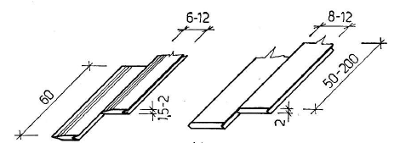
Teoreticko-metodologická část
Dřevo používané na výrobu šindele: smrk, jedle, modřín, (dub, borovice)
Původ šindele ovlivněn zejména dostupností materiálu
Šindel štípaný versus šindel řezaný

Slide 7
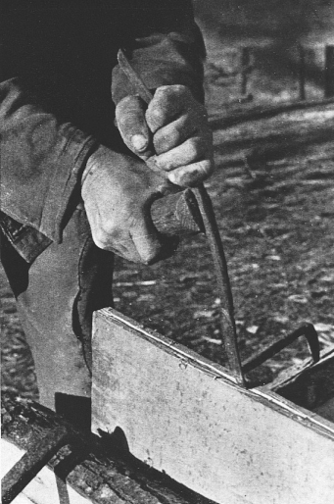
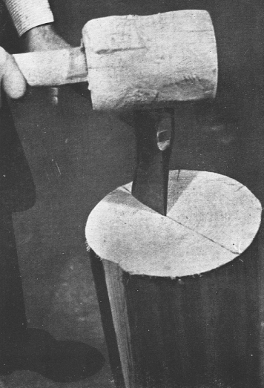
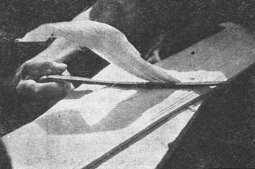
Teoreticko-metodologická část
Podle tvaru rozlišujeme šindel český (beskydský či valašský) a šindel alpský
Ruční výroba štípaného šindele za využití jednoduchých ručních nástrojů

Slide 8
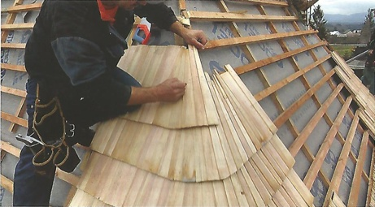
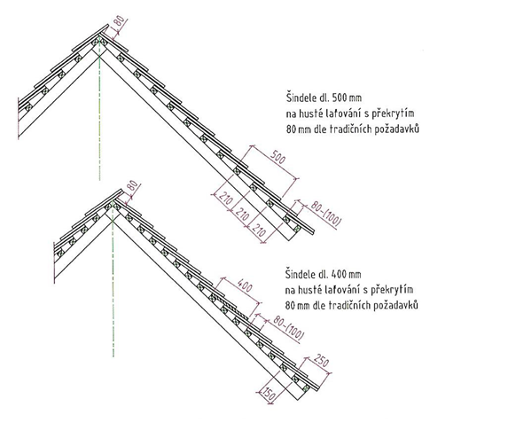
Teoreticko-metodologická část
Šindel se klade zásadně na latě
Nejrozšířenějším způsobem kladení je dvojité na husté laťování

Slide 9
Aplikační část
Přednosti a nedostatky šindele:
+ přírodní materiál, variabilita montáže, hmotnost krytiny, ruční práce, estetika, minimalizace použití klempířských prvků
- vysoká pořizovací cena, složitá údržba, spalná krytina, rychlost pokládky, složitá oprava, omezené použití na určité sklony střech, možné napadení biotickými škůdci
životnost

Slide 10
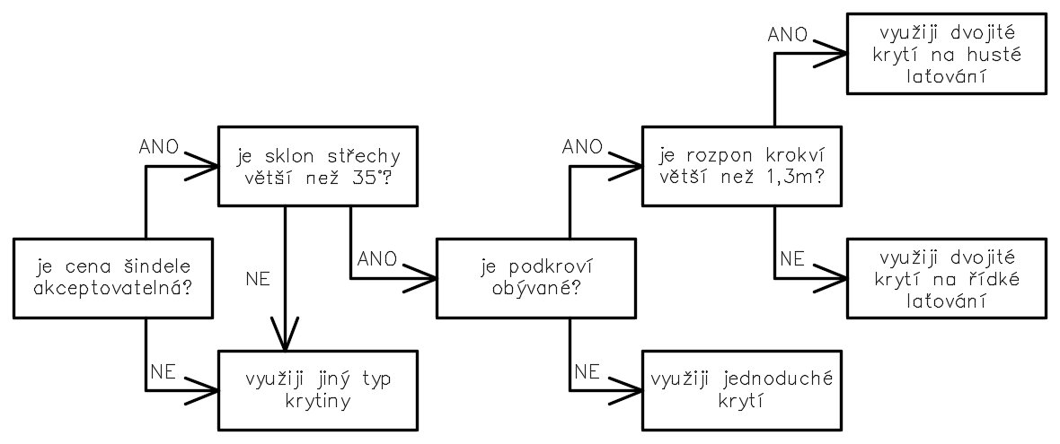
Rozhodovací proces pro výběr typu krytí

Slide 11
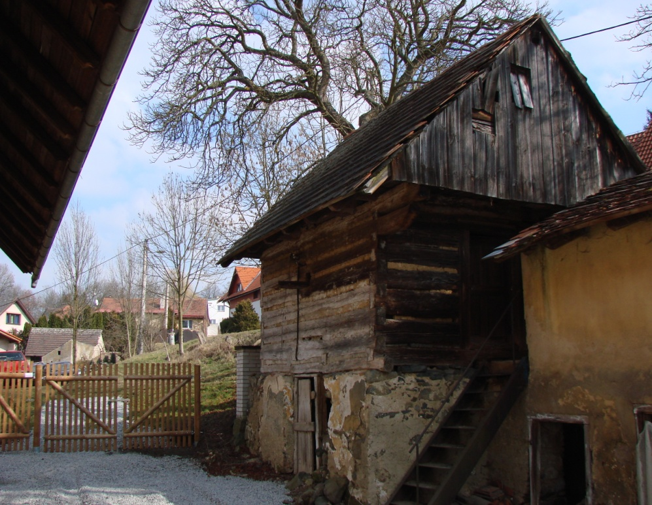
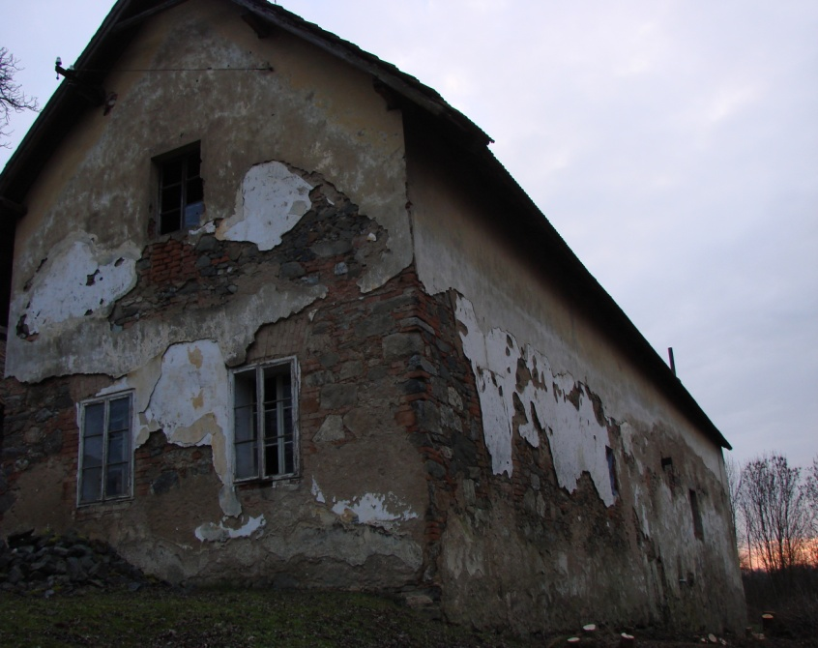
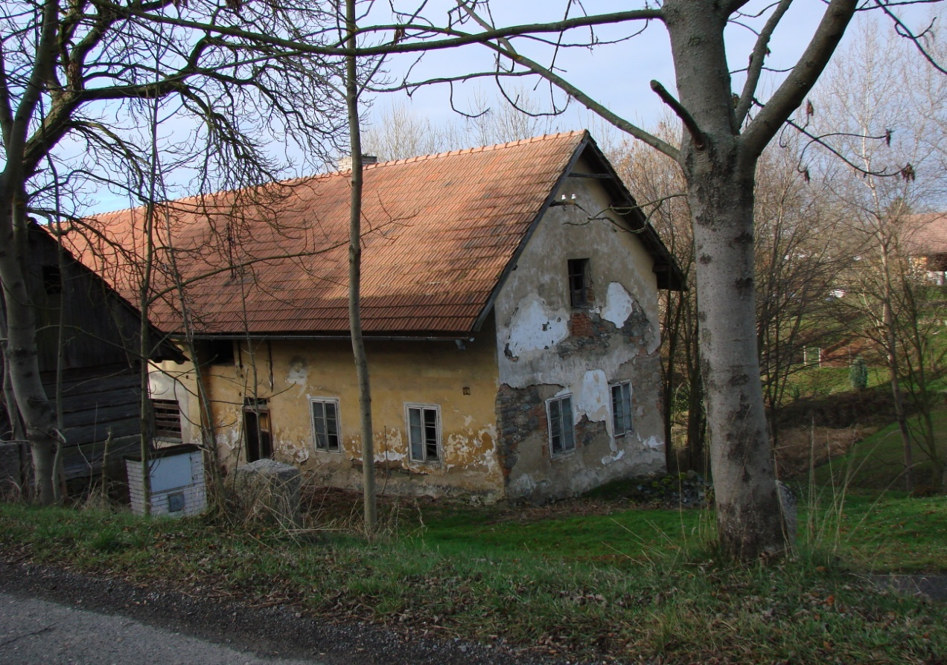
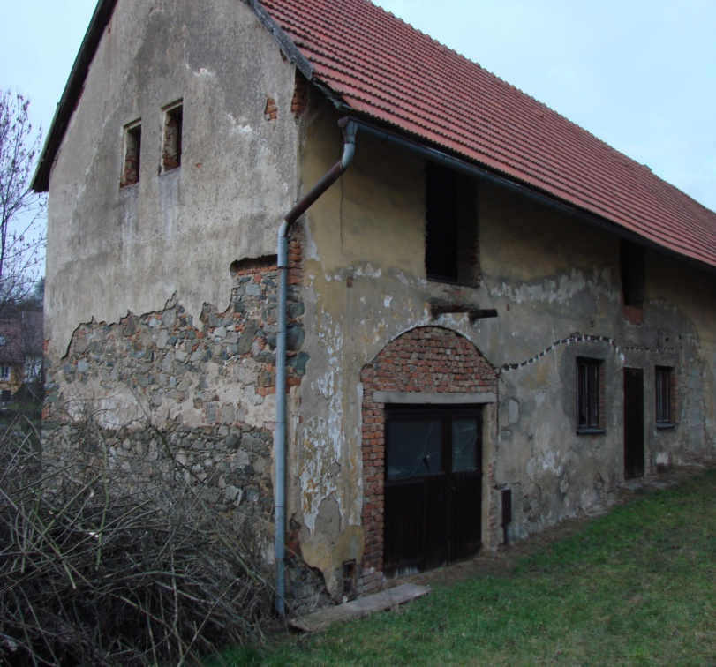

Slide 13
Řešené detaily
Skladba střešního pláště
Detail okapové hrany
Detail hřebene
Napojení krytiny ke komínu
Zakončení krytiny u štítu
Řešení vaznice
Řešení pozednice

Slide 20
Závěrečné shrnutí
Cíl diplomové práce byl splněn
Krytina z dřevěného štípaného šindele je krytina tradiční, z vysokou estetickou hodnotou a můžeme jen doufat, že četnost použití této krytiny bude mít vzrůstající charakter

Slide 21
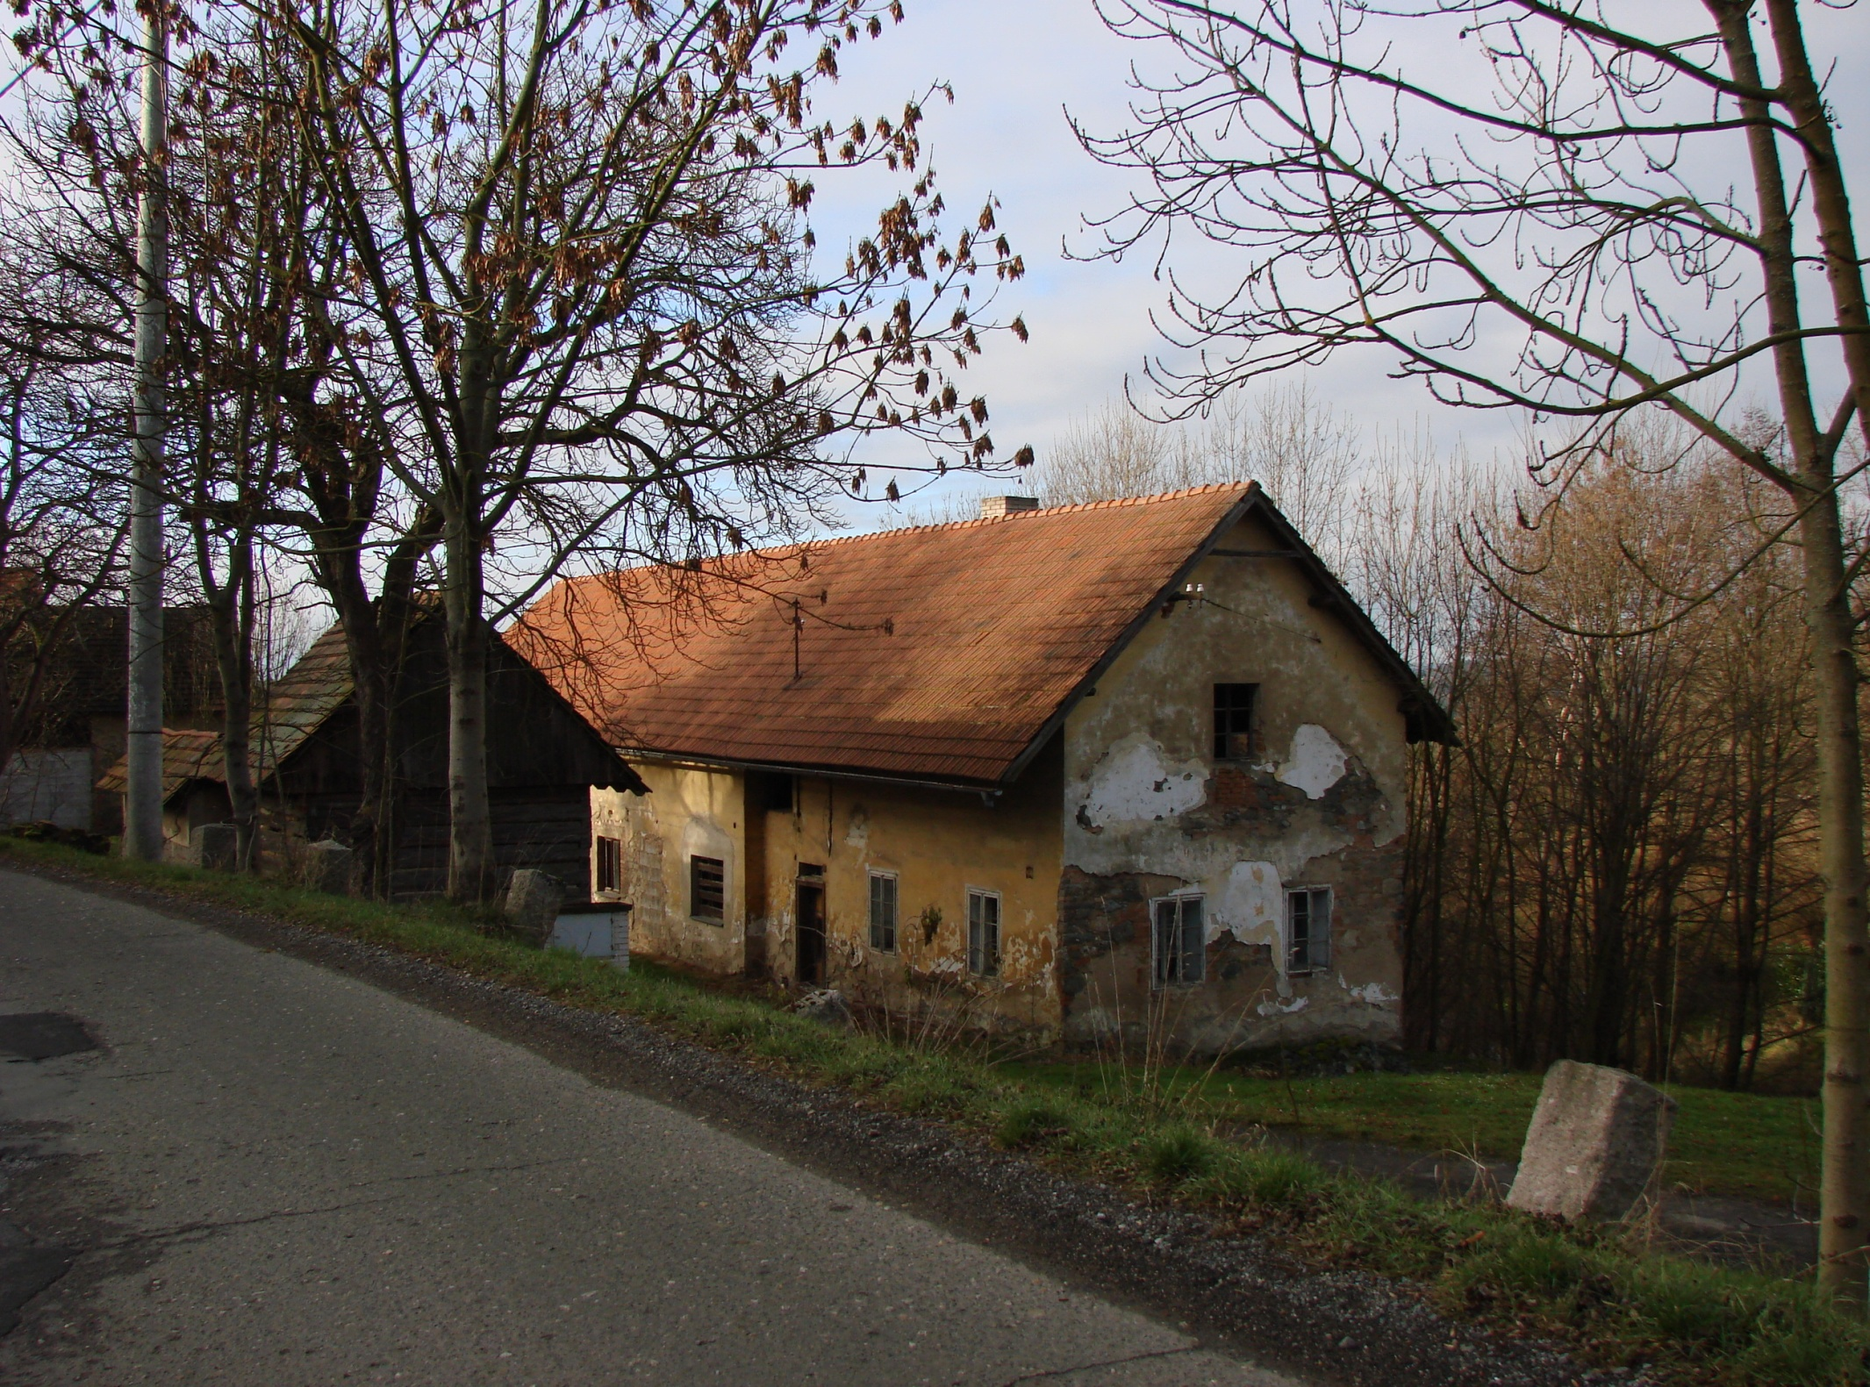
Děkuji za pozornost

Slide 22
Doplňující dotazy
Dotazy vedoucího práce:
Objasněte prosím řešení odvětrání u hřebene
Jak by vypadalo řešení ochrany proti sněhu?

